Slide 1
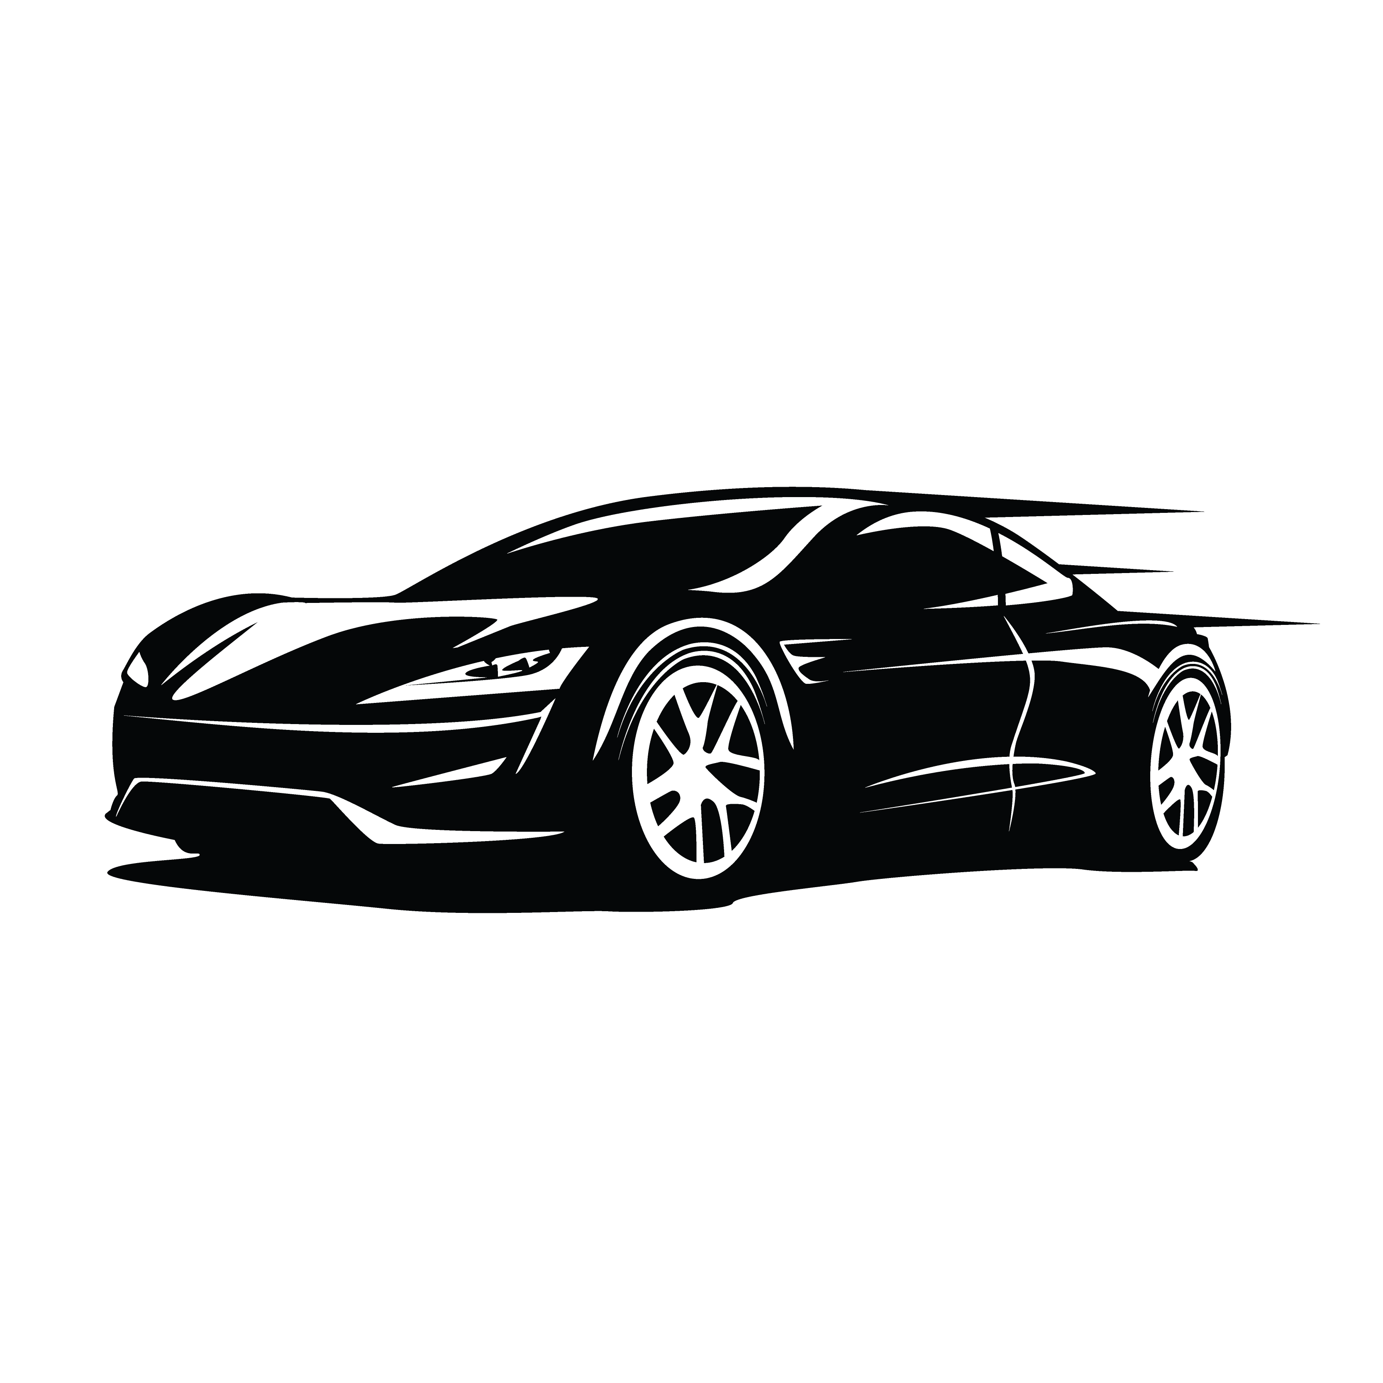

AUTORCX La voiture autonome
Youness TALEB - Anas DERKAOUI

Slide 2
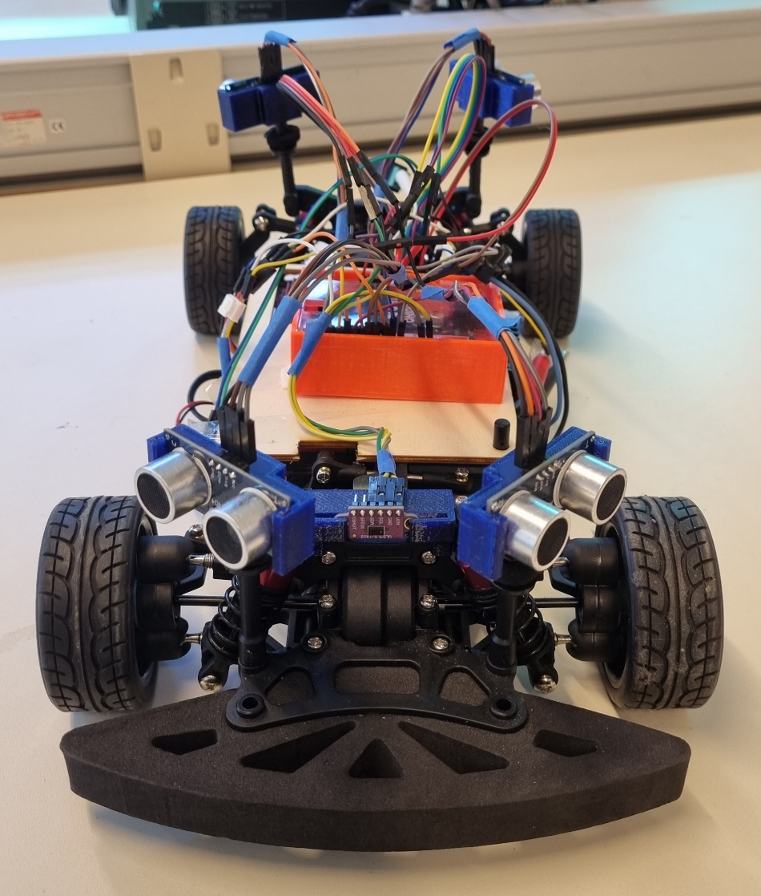
INTRODUCTION
Autonomie
Détection des obstacles
Aucune intervention externe
Evitement des obstacles
Changement de direction

Slide 3


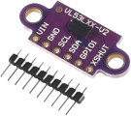
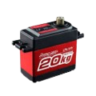
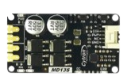
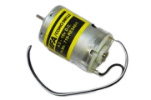
Composants
Carte Arduino UNO
4 Capteurs ultrason
Capteur laser
Servomoteur
Microcontrôleur
Moteur DC 4,5 -15V

Slide 4
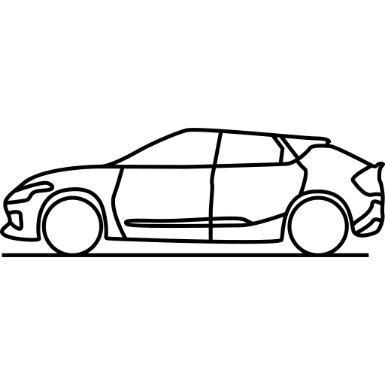

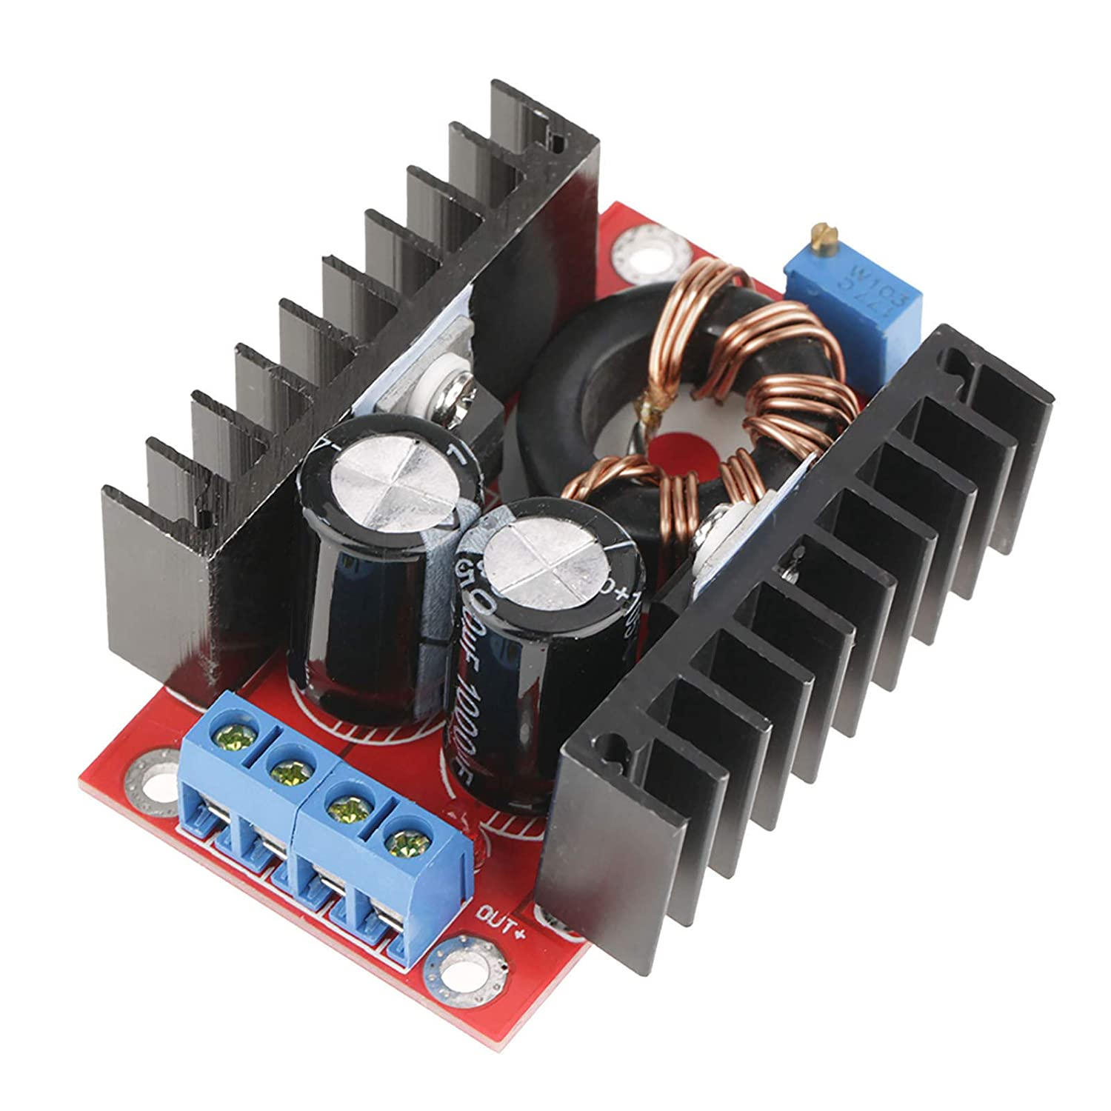
Alimentation
Batterie Li-Po 7,4V ou Ni-MH 7,2V
2 convertisseurs
DC-DC

Slide 5
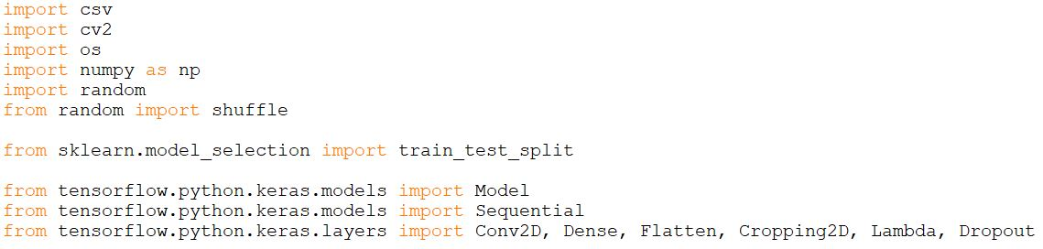
Construction et entraînement du modèle
01
02
03
Utilisation de Keras et OpenCV
Prétraitement des données et définition de l'architecture du CNN
Entraînement et sauvegarde du modèle

Slide 6
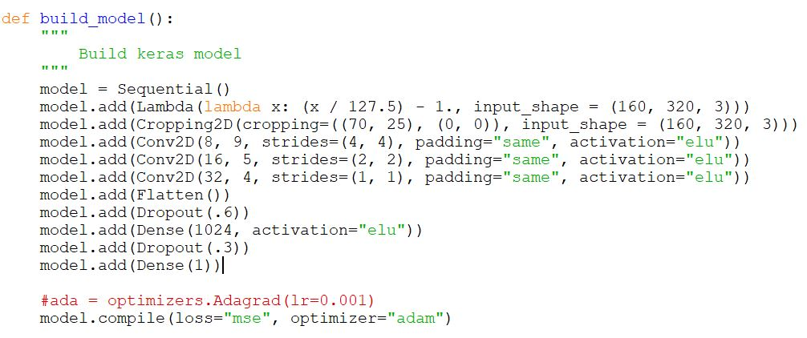

Architecture du CNN
Couches de convolution, de mise à plat (Flatten) et de régularisation (Dropout)
Fonction de perte et optimiseur

Slide 7
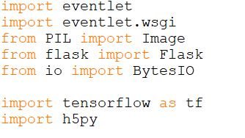

Déploiement du modèle dans le simulateur
Communication avec le simulateur à l'aide de Socket.IO et Flask
Chargement du modèle pré-entraîné TensorFlow
Contrôle du véhicule en fonction des prédictions du modèle

Slide 8



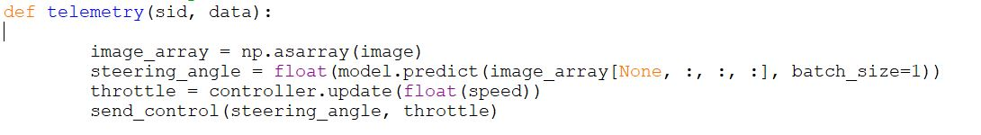
Fonction de télémétrie
Lecture et prétraitement des données du simulateur
Prédiction de l'angle de braquage à l'aide du modèle
Envoi des nouvelles valeurs d'angle de braquage et d'accélérateur au simulateur

Slide 9

Merci pour votre attention

